Slide 1
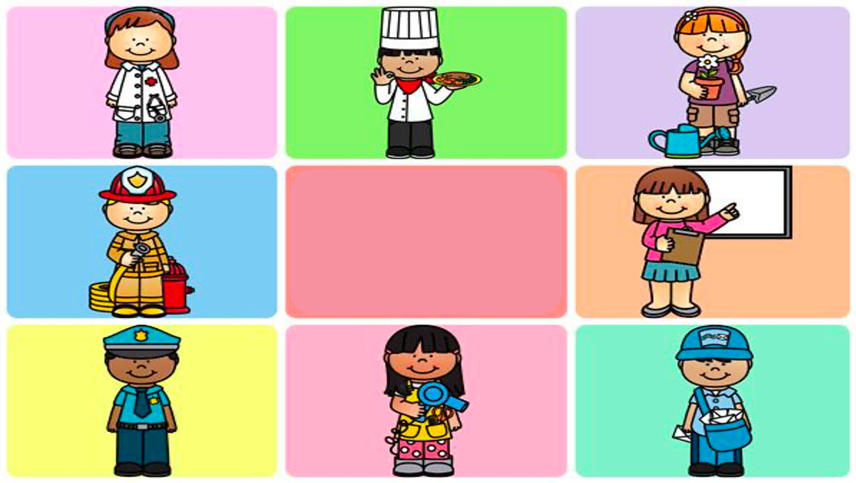
Profesiones y oficios

Slide 2

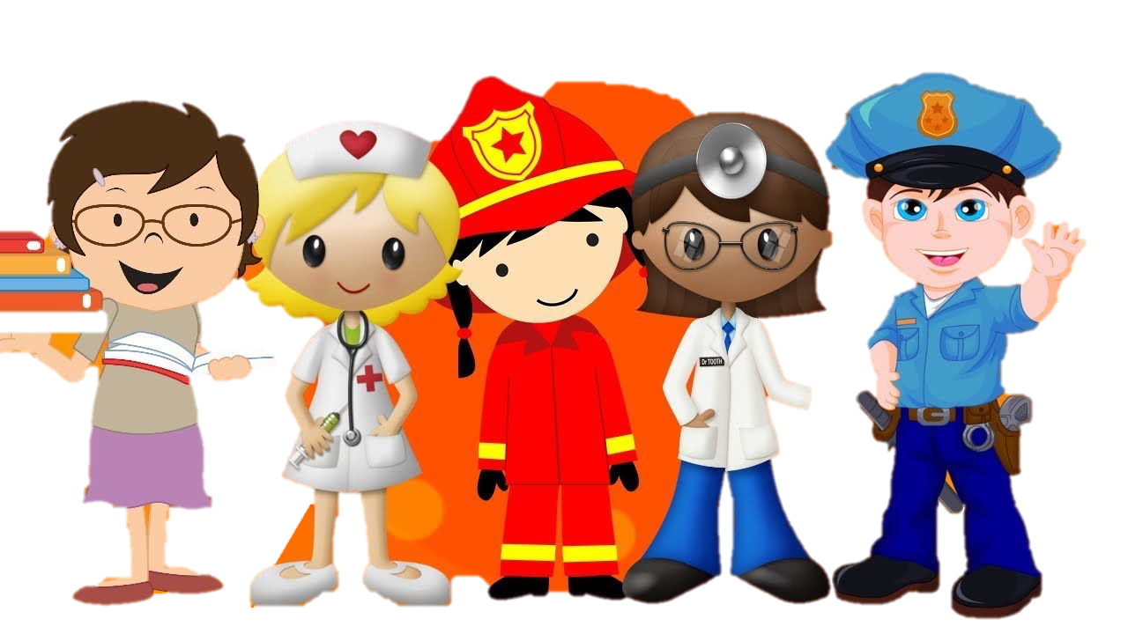
¿Sabias que las personas adultas realizan diferentes funciones?
A estas funciones le llamamamos profesiones y oficios

Slide 3
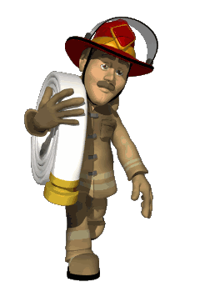
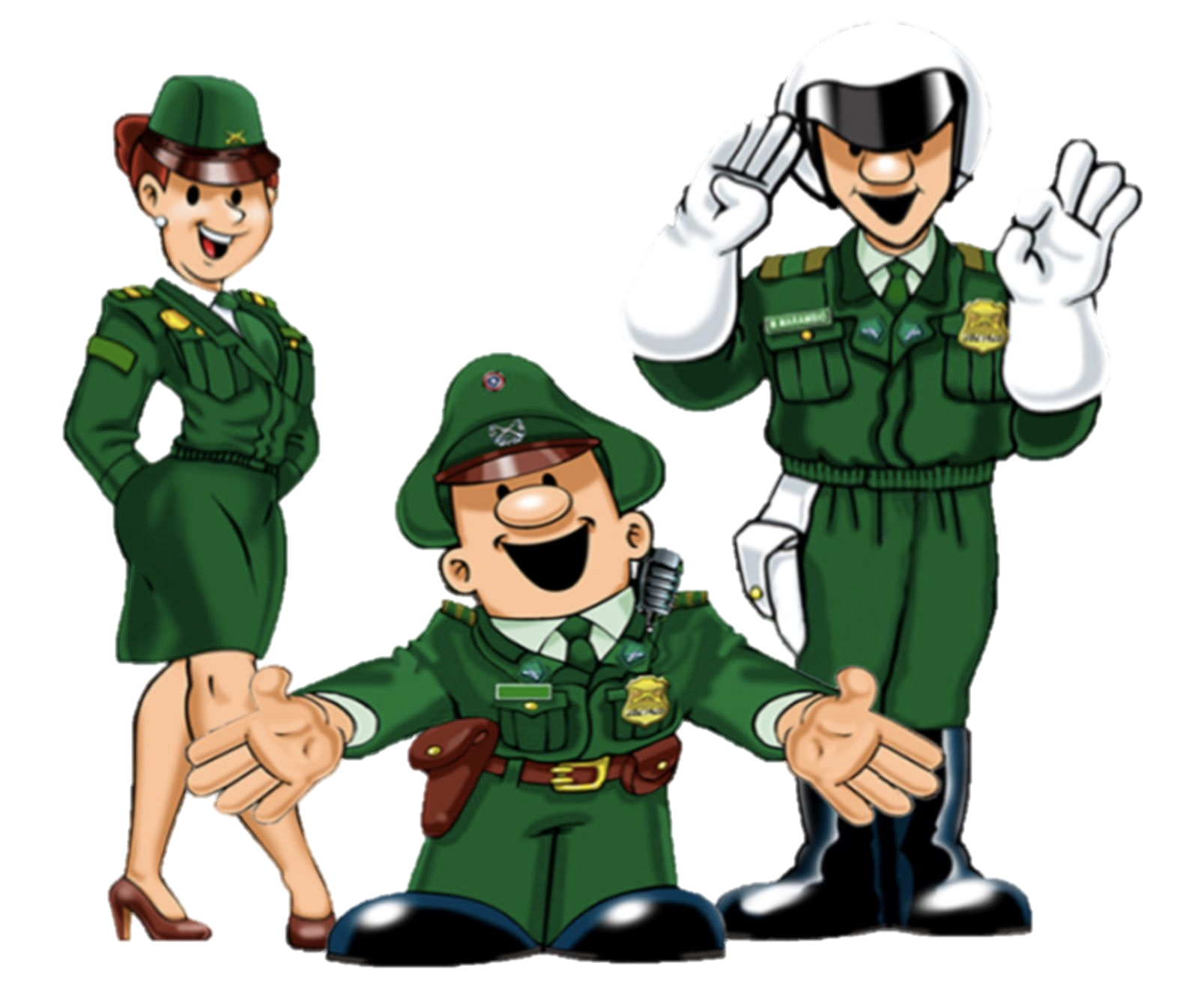
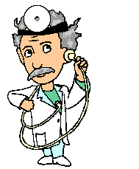
Hoy aprenderemos de profesiones muy importantes que prestan servicio a nuestra comunidad.

Slide 4
¿Por cuál quieres empezar?

Slide 5
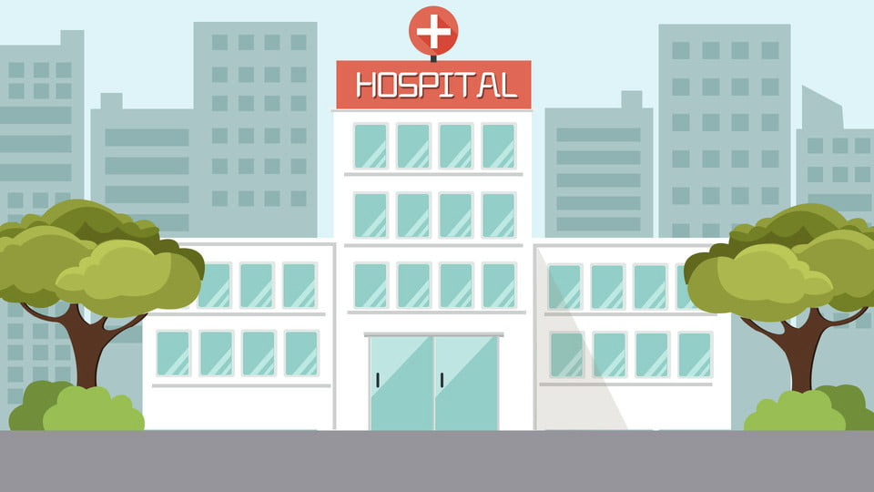
LOS DOCTORES O MEDICOS

Slide 6
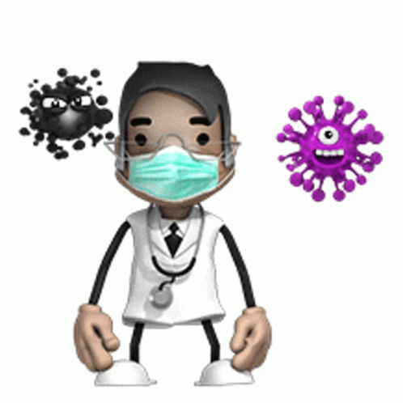

Su función es:
Encontrar las causas de
la enfermedad y así poder
ayudar a que nos curemos

Slide 7

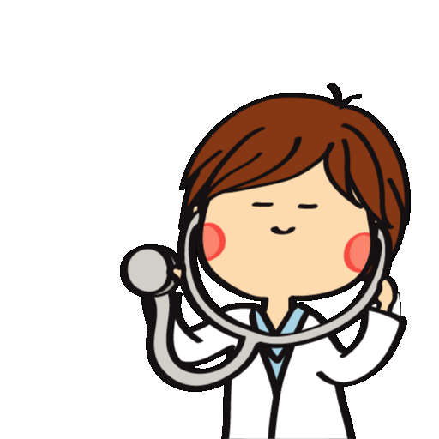


Utilizan para trabajar
Estetoscopio

Slide 8


Utilizan para trabajar
Bata

Slide 9
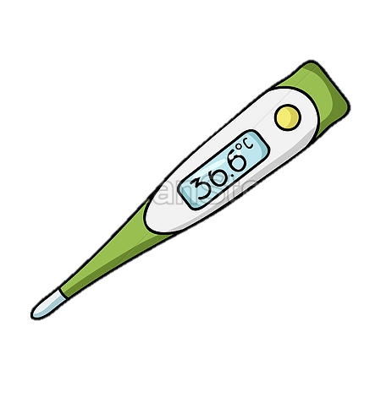

Utilizan para trabajar
Termómetro

Slide 10
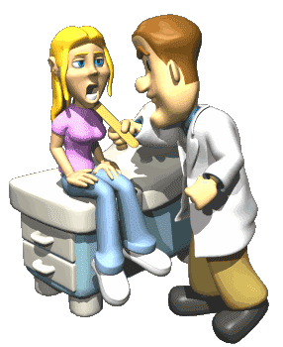
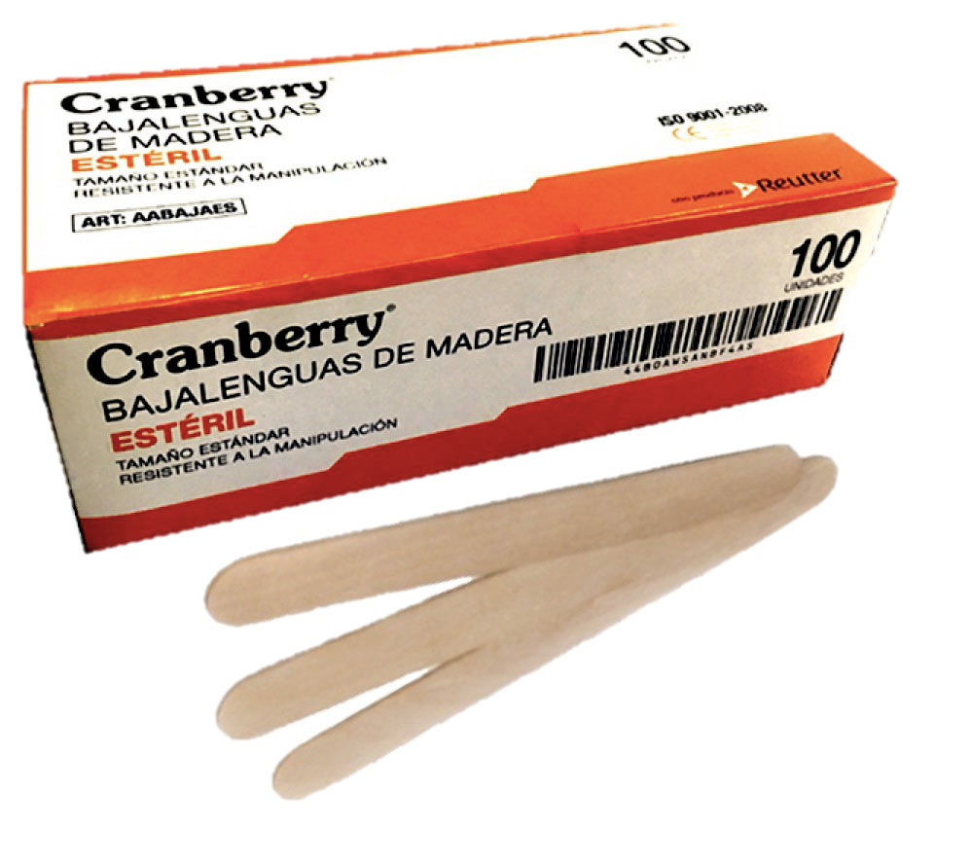
Utilizan para trabajar
Baja lengua

Slide 11
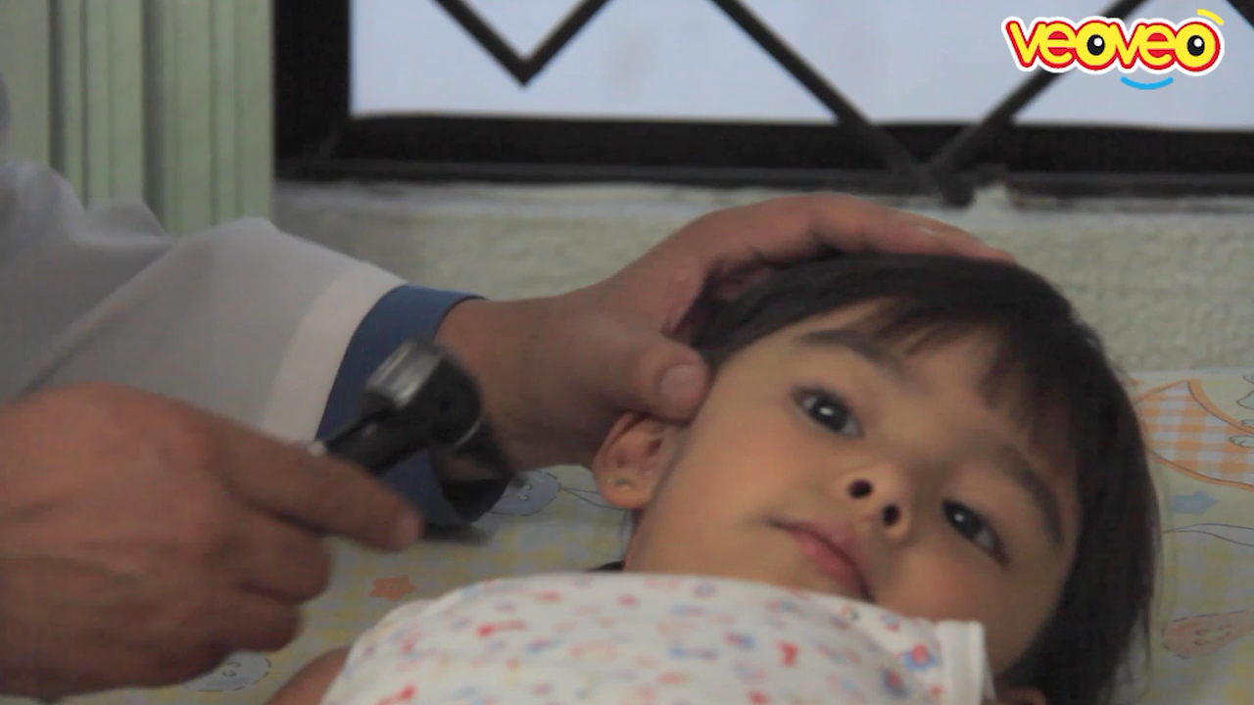

Slide 12
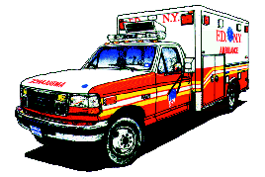
Cuando hay alguna emergencia, sus pacientes ocupan una ambulancia para llegar al hospital

Slide 13
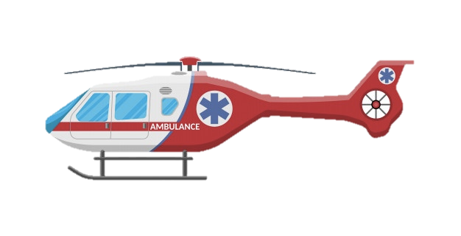
En algunas ocasiones cuando el paciente se encuentra muy alejado, utilizan un helicóptero.

Slide 14

Si tienes alguna emergencia y necesitas llegar al hospital puedes llamar al siguiente número .
131

